Slide 1
PROGRAMACION PYTHON NIVEL 1
VARIABLES e INPUT()
Prof: Caceres Katherine

Slide 2

VARIABLES
Además de mostrar texto, podemos almacenar valores en el programa.
Para ello, podemos almacenar esos valores dentro de variables.
Las variables son espacios en la memoria que permiten almacenar diferentes tipos de datos
Las variables son espacios en la memoria que permiten almacenar diferentes tipos de datos

Slide 3


Ahora que tenemos almacenada la información, en este caso un nombre, podemos mostrar dicha información con un print().
En este caso no queremos imprimir la palabra
“valor” sino que queremos mostrar el contenido
de la variable valor, por lo tanto no se utilizan
comillas dobles dentro del print.

Slide 4
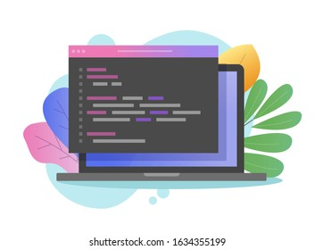

Al ejecutar esta sentencia:
Aparecerá por consola:

Slide 5


También podemos mostrar texto y valores de variables, por ejemplo:
Que mostrará por consola:

Slide 6


INPUT()
Además de almacenar valores y mostrarlos, podemos interactuar con los usuarios y pedirles que ellos carguen ciertos valores.
Por ejemplo si quisiéramos saber el nombre del usuario, podríamos hacer

Slide 7


Al ejecutarlo, aparecería en la consola:
Debajo estaría esperando el cursor a que ingresemos nuestro nombre, por ejemplo:

Slide 8

De esta manera nuestro programa en esa ejecución, estaría almacenando en la variable nombre, Maria.

Slide 9
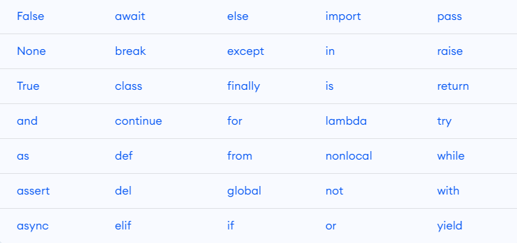
Palabras reservadas de Python
Son palabras las cuales el lenguaje de programación ya ha
reservado para realizar ciertas tareas.

